Slide 1
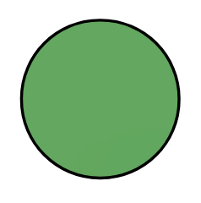





$$y$$
$$F_{R,s}$$
$$x$$
$$F_{t,s}$$
$$ω_{s}, T_{s}$$

Slide 2




$$y$$
$$F_{t,c}$$
$$x$$
$$F_{t,c}$$
$$r_{c}$$
$$ω_{s}, T_{s}$$
$$F_{t,c}$$

Slide 3
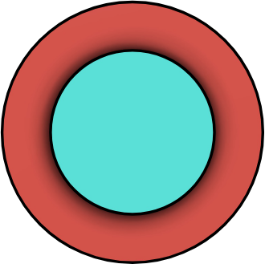






$$y$$
$$F_{R,p_{2}}$$
$$x$$
$$F_{t,p_{2}}$$
$$F_{t,c}$$
$$F_{t,p_{1}}$$
$$ω_{p}$$
$$F_{R,p_{1}}$$
$$ω_{s}$$

Slide 4
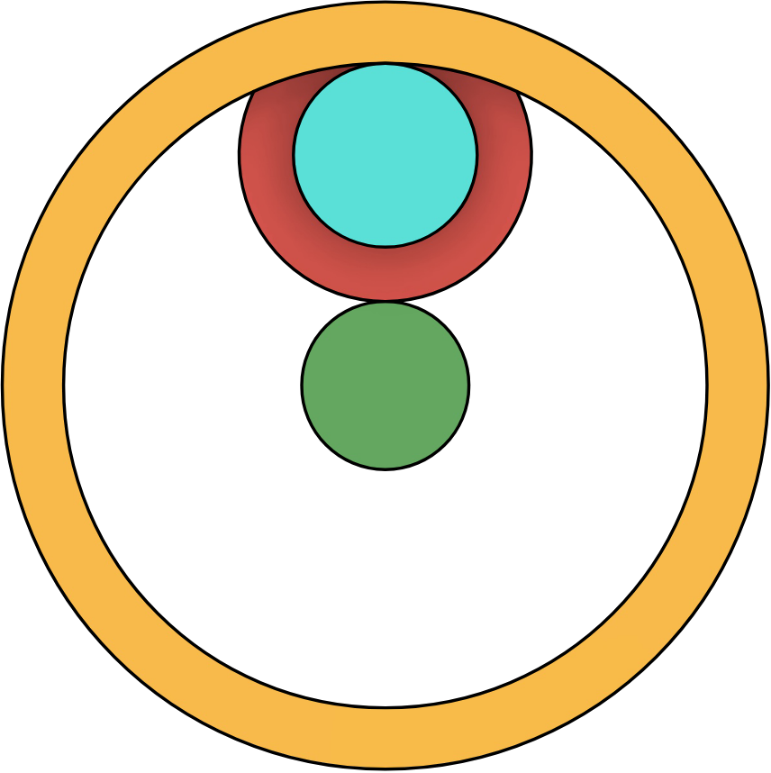




$$r_{p_{2}}$$
$$r_{p_{1}}$$
$$r_{r}$$
$$r_{s}$$

Slide 5
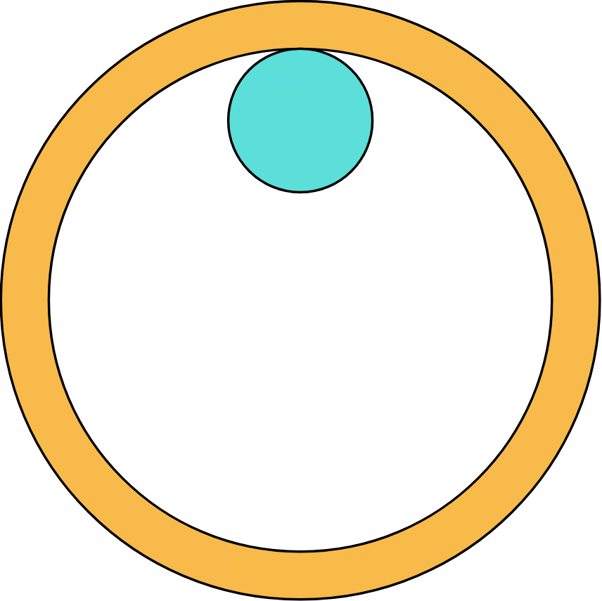





$$F_{R,p_{2}}$$
$$y$$
$$F_{t,r}$$
$$F_{t,p_{2}}$$
$$x$$
$$F_{R,r}$$
$$ω_{p}$$

Slide 6
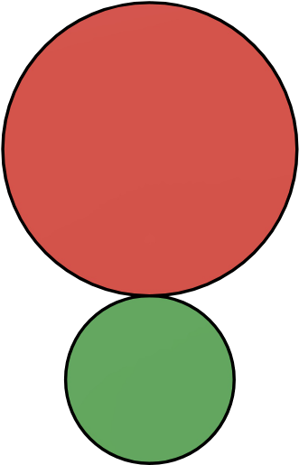





$$y$$
$$x$$
$$v_{c}$$
$$ω_{c}$$
$$v_{p}^{′}$$
$$ω_{p}$$
$$v_{s}$$
$$ω_{s}$$

Slide 7


$$y$$
$$v_{p}^{′}$$
$$x$$
$$v_{c}$$
$$ω_{c}$$
$$ω_{p}$$

Slide 8
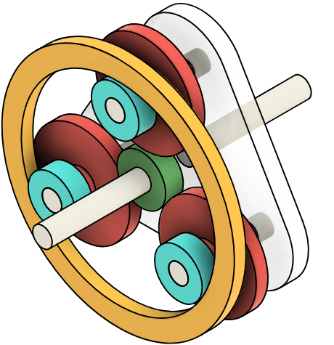
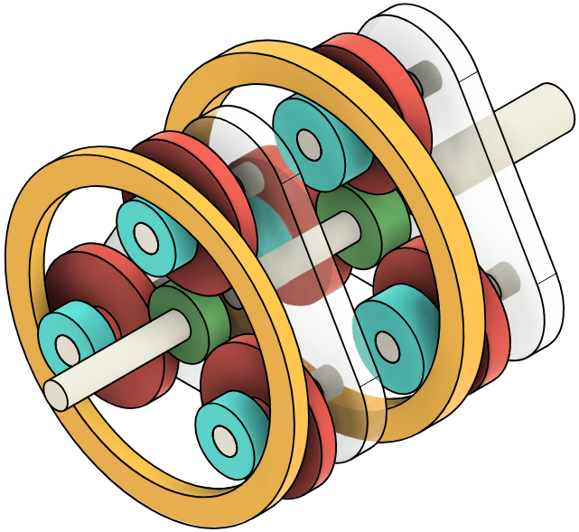
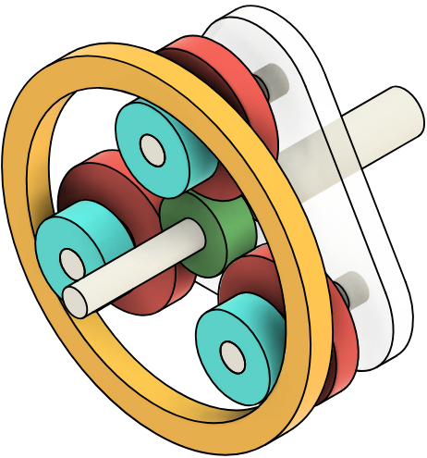



$$y$$
$$x$$
$$z$$
$$y$$
$$x$$
$$z$$
$$y$$
$$x$$
$$z$$

Slide 9
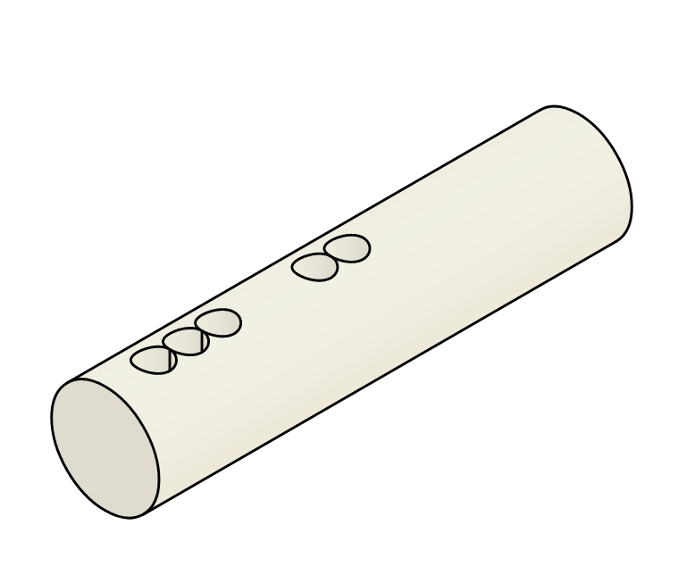
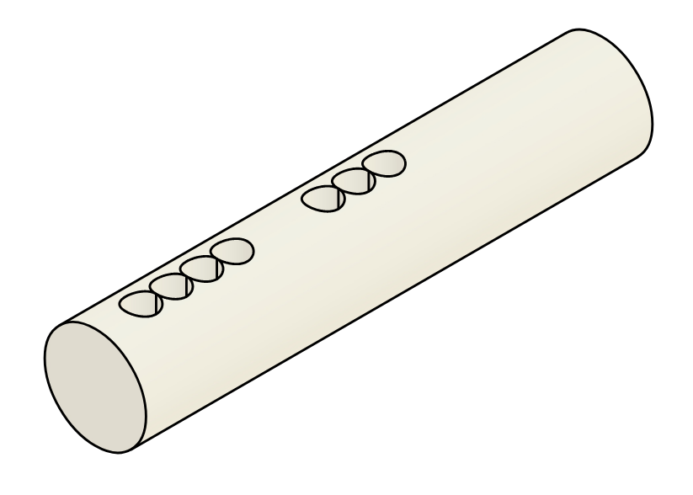
$$y$$
$$y$$
$$x$$
$$x$$
$$z$$
$$z$$

Slide 10
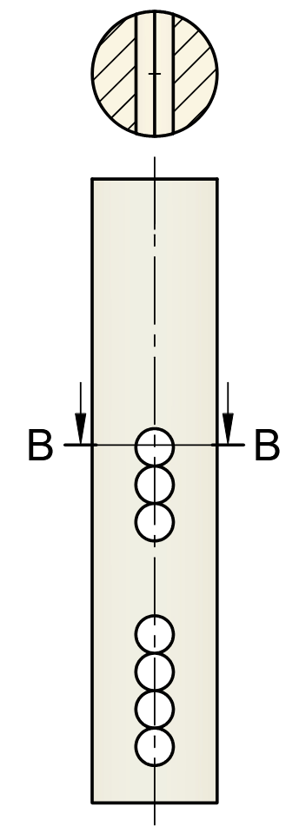

$$y$$
$$y$$
$$z$$
$$z$$
$$z$$
$$y$$
$$x$$
$$z$$

Slide 11
$$y$$
$$y$$
$$z$$
$$z$$
$$z$$
$$y$$
$$x$$
$$z$$

Slide 12
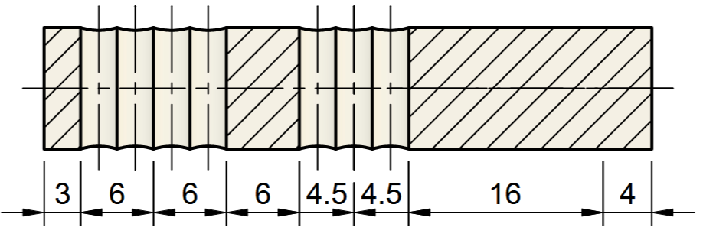
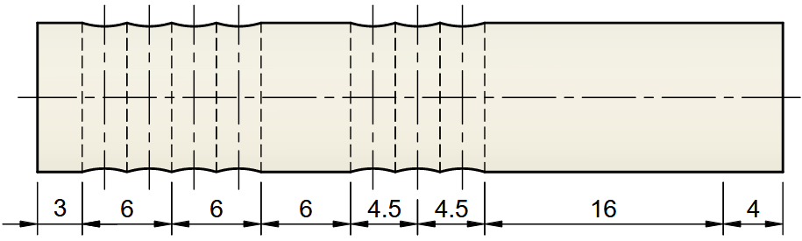
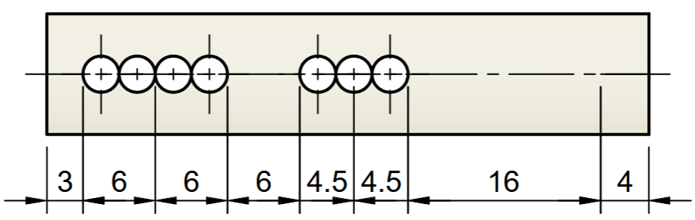

$$y$$
$$y$$
$$x$$
$$x$$
$$x$$
$$z$$

Slide 13
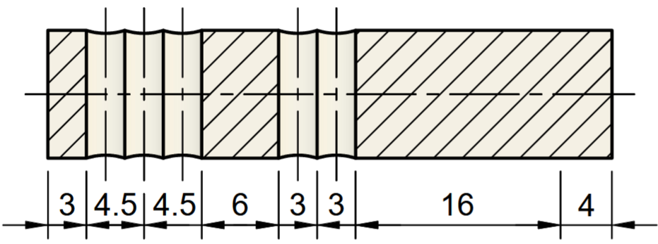
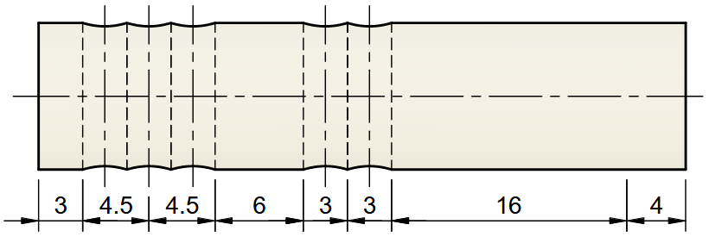
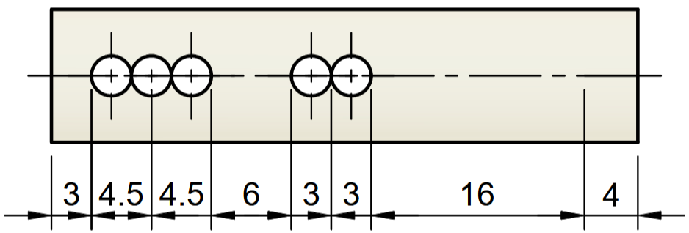
$$y$$
$$y$$
$$x$$
$$x$$
$$x$$
$$z$$

Slide 14
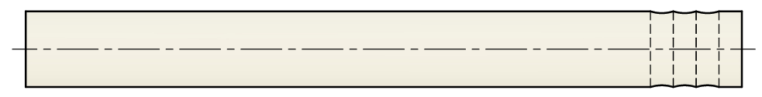
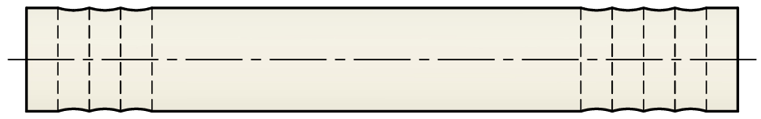
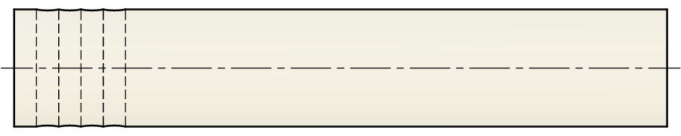
$$y$$
$$x$$
$$y$$
$$x$$
$$y$$
$$x$$

Slide 15
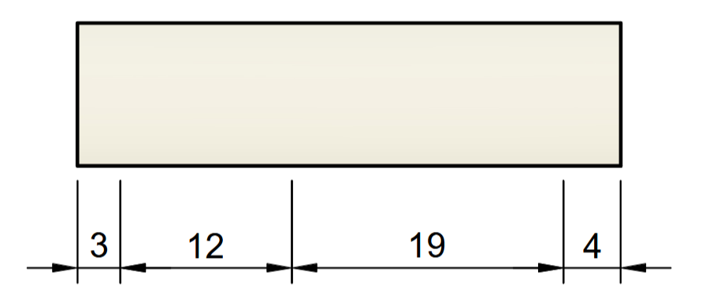
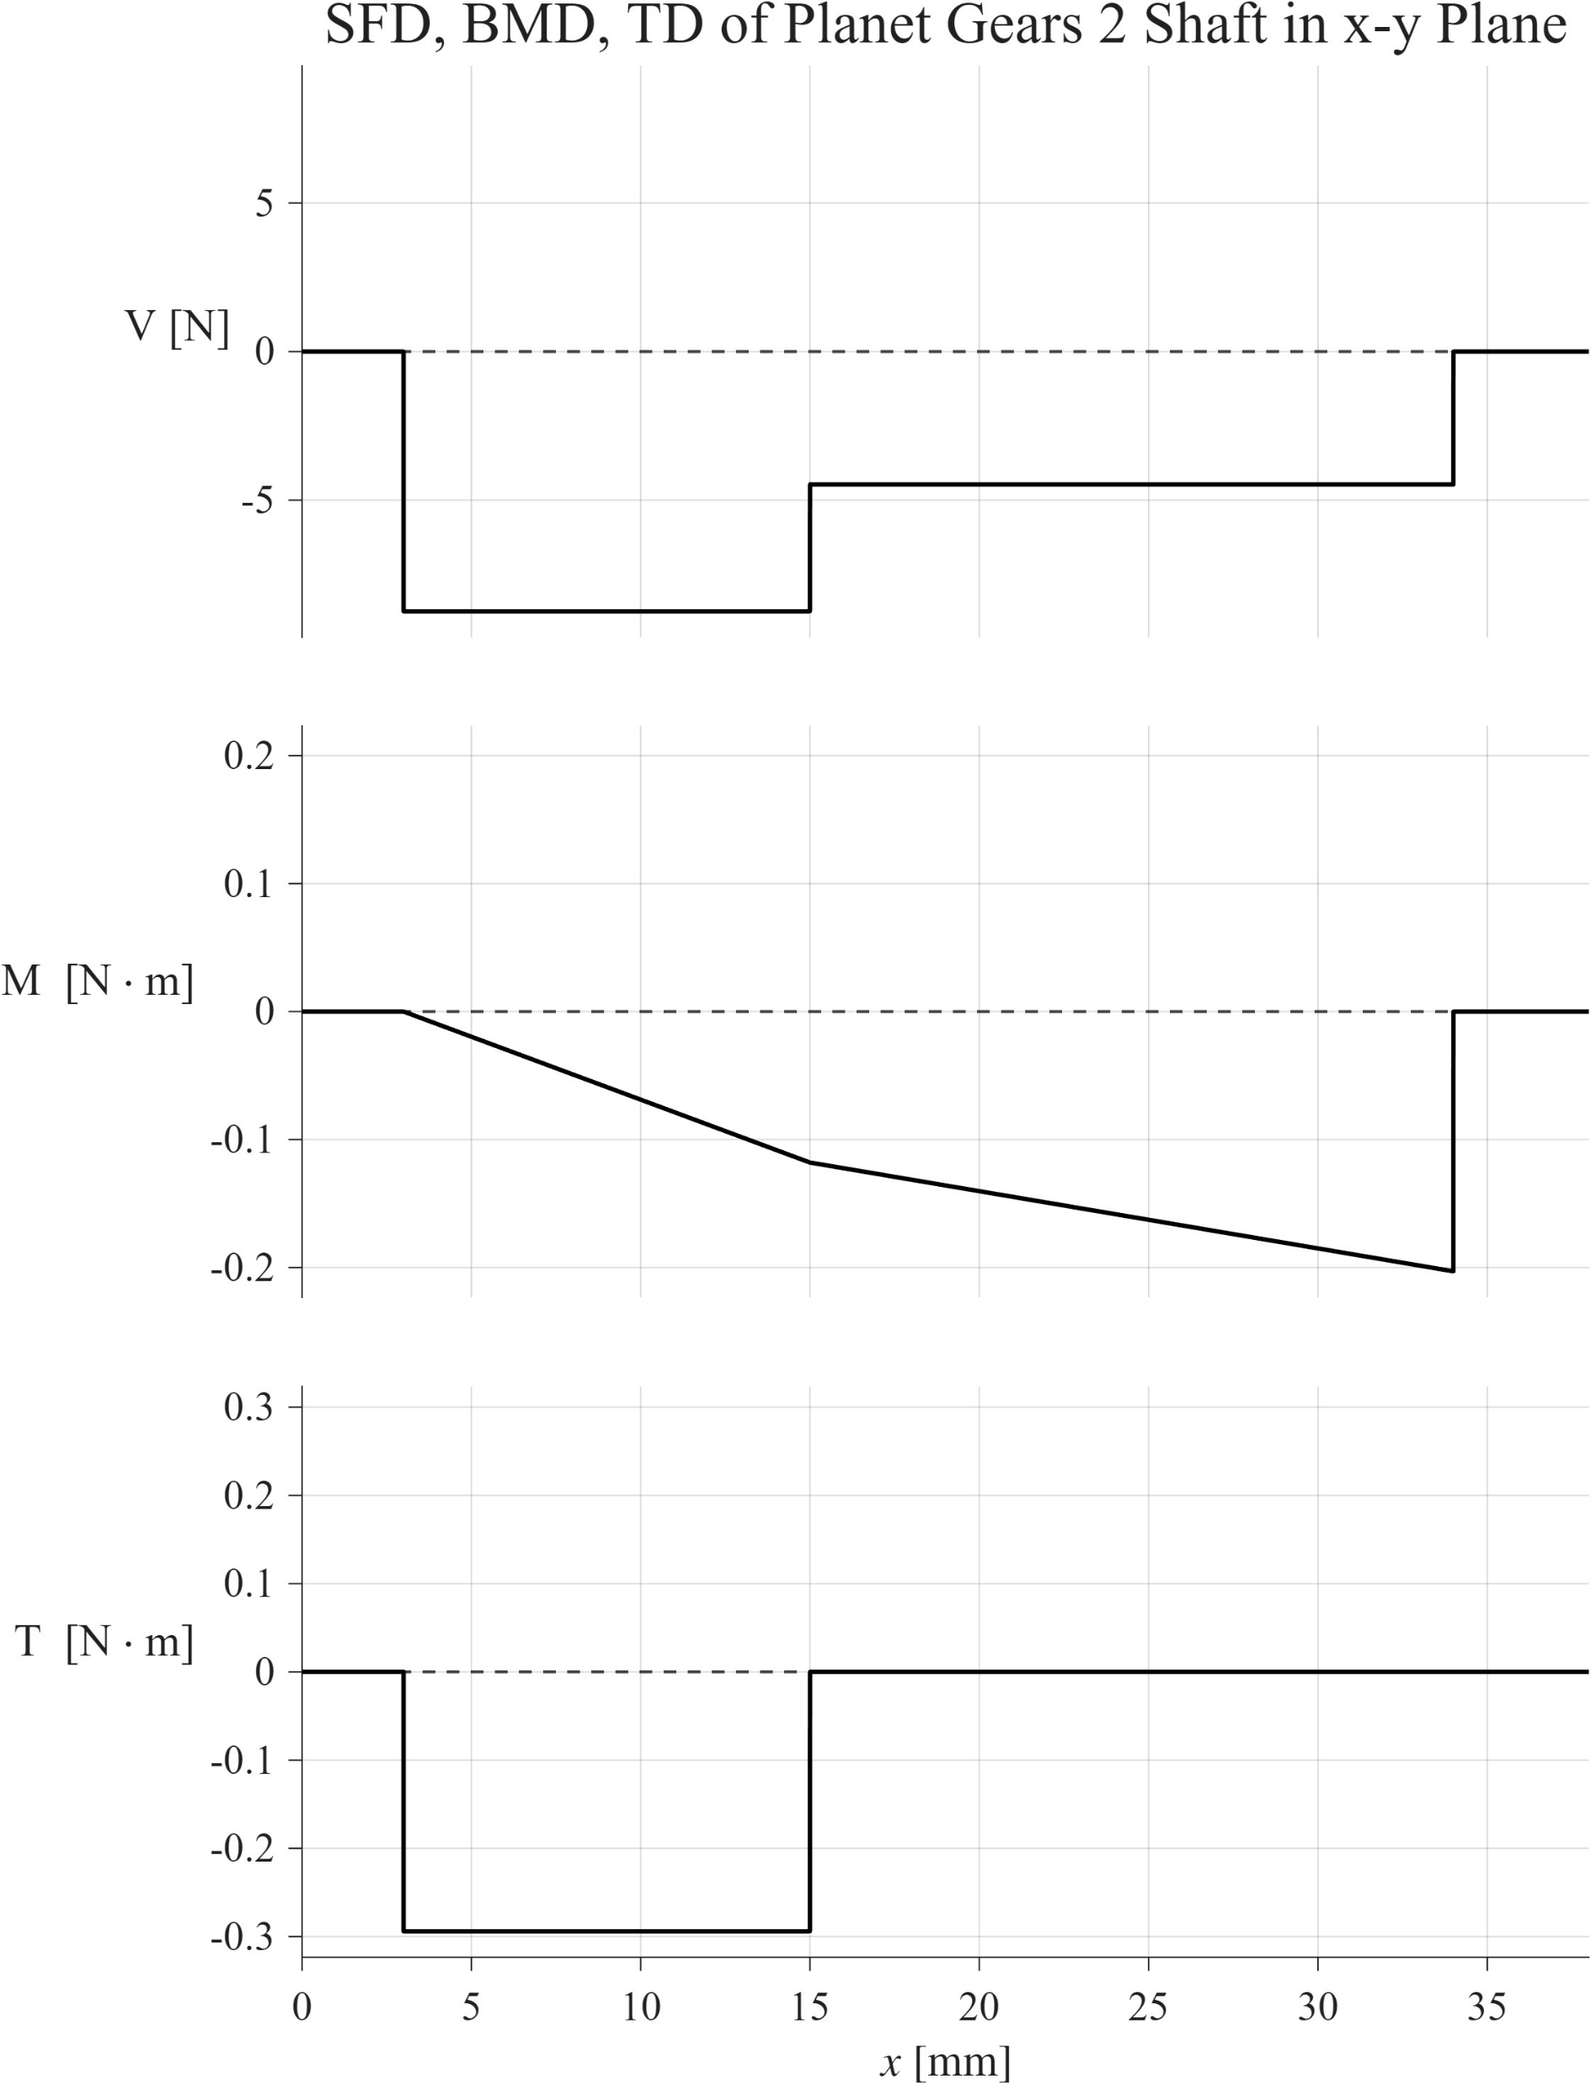
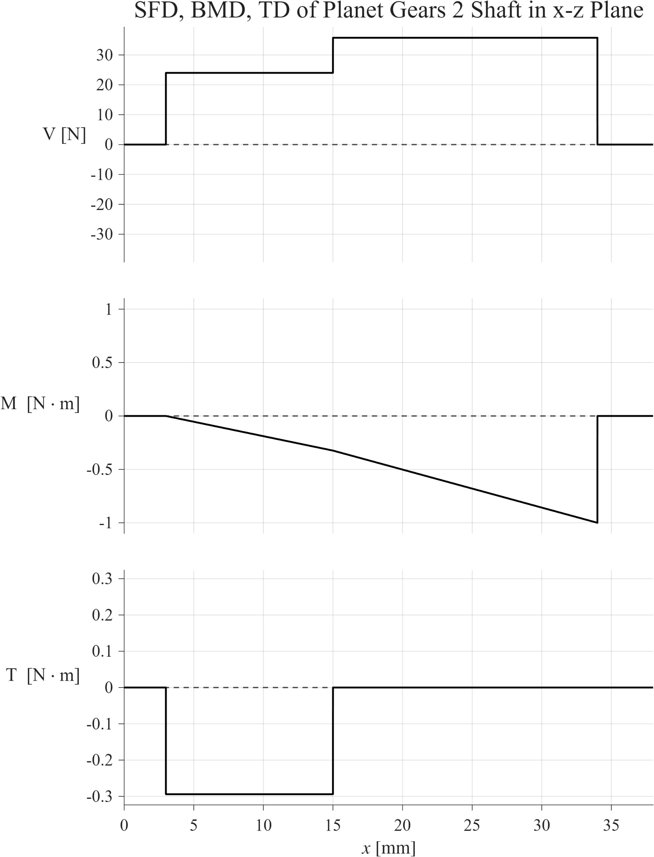




















$$y$$
$$F_{R,p_{2}}$$
$$F_{R,p_{1}}$$
$$R_{y}$$
$$x$$
$$F_{t,p_{2}}$$
$$F_{t,p_{1}}$$
$$R_{z}$$
$$M_{D,z}$$
$$M_{D,y}$$
$$x$$
$$z$$
$$A$$
$$B$$
$$C$$
$$D$$
$$R_{x}$$
$$A$$
$$B$$
$$C$$
$$D$$
$$R_{x}$$
$$T_{p_{2}}$$
$$T_{p_{1}}$$
$$T_{p_{2}}$$
$$T_{p_{1}}$$
7.5
13.5
19
4
7.5
13.5
19
4

Slide 16
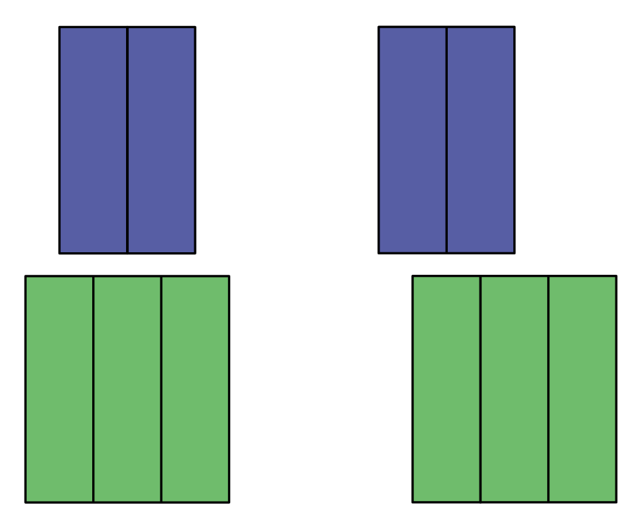


$$Aligned$$
$$Misaligned$$

